Slide 1
PostgreSQL для администраторов баз данных и разработчиков
otus.ru

Slide 2


Меня хорошо видно
& слышно?

Slide 3
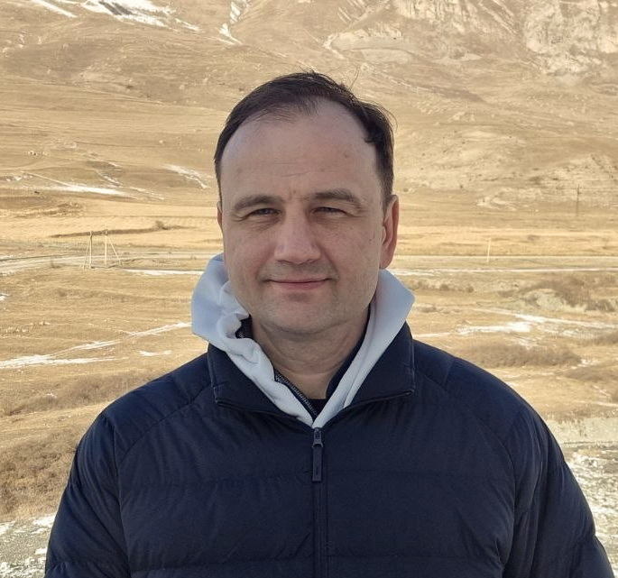
Защита проекта
Тема: Создание и тестирование высоконагруженного, отказоустойчивого кластера PostgreSQL на базе Patroni в Яндекс облаке
Ананьев Дмитрий
Архитектор
МТС Диджитал

Slide 4
План защиты
Цели проекта
Что планировалось
Используемые технологии
Что получилось
Схемы/архитектура
Выводы

Slide 5
Цели проекта
Какие цели вы поставили и какие задачи решили своим проектом
1. | Приобрести основные навыки работы с инструментарием кластера Patroni
2. | Настроить собственную недорогую инфраструктуру для экспериментов с кластером Patroni доступную из любой точки (в ЯО)
3. | Изучить общую теоретическую часть кластера Patroni, HA Proxy, ECTD
4. | Изучить технологии, связанные с кластером Patroni

Slide 6
Что планировалось
Что было в начале, что знали до курса, сколько времени заняло выполнение проекта
1. | Создать кластер Patroni в Яндекс облаке на одной ВМ на базе Docker Swarm, чтобы иметь возможность масштабировать на несколько ВМ. Заряжай Patroni. Тестируем Patroni + Zookeeper кластер (Часть первая) Заряжай Patroni. Тестируем Patroni + Zookeeper кластер (Часть вторая) Не удалось настроить сервис Zookeeper в DockerSwarm.
2. | Создать кластер Patroni в Docker наиболее простым способом: Создание масштабируемой и высокодоступной системы Postgres с помощью Patroni 3.0 и Citus
3. | Протестировать кластер Patroni переключением, отключением нод
4. | Протестировать кластер под небольшой нагрузкой
5. | Загрузить на кластер тестовую БД и поработать с ней
Notes:
Изначально планировал сделать кластер на ВМ в ЯО в Docker Swarm, т.к. оплачивать 3 ВМ получится дорого.

Slide 7
Используемые технологии
1. | Docker Compose, Portainer, Docker Swarm
2. | Patroni, Citus, PostgreSQL, HA Proxy, etcd
3. | GitHub, DockerHub
Какие технологии использовались и какое у вас мнение о новых технологиях

Slide 8
HA Proxy
Cерверное программное обеспечение для обеспечения высокой доступности и балансировки нагрузки для TCP- и HTTP-приложений посредством распределения входящих запросов на несколько обслуживающих серверов.^{[1]} Программа написана на C^{[2]}.
HAProxy - это бесплатное, очень быстрое и надежное решение для обратного прокси-сервера, балансировки нагрузки и проксирования для приложений на основе TCP и HTTP. Он особенно подходит для веб-сайтов с очень высоким трафиком и поддерживает значительную часть самых посещаемых сайтов в мире. С годами он стал де-факто стандартным балансировщиком нагрузки с открытым исходным кодом, теперь поставляется с большинством основных дистрибутивов Linux и часто развертывается по умолчанию на облачных платформах.

Slide 9
Citus
Citus горизонтально масштабирует PostgreSQL на нескольких компьютерах, используя сегментирование и репликацию. Его механизм запросов распараллеливает входящие SQL-запросы на этих серверах, чтобы обеспечить человеку ответы в режиме реального времени (менее секунды) на больших наборах данных.
Citus - это, по сути, беспроблемный Postgres, созданный для масштабирования. Это расширение для Postgres, которое распределяет данные и запросы в кластере из нескольких компьютеров. В качестве расширения (а не форка) Citus поддерживает новые версии PostgreSQL, позволяя пользователям извлекать выгоду из новых функций, сохраняя совместимость с существующими инструментами PostgreSQL.

Slide 10
Patroni
Patroni — это автоматическая система аварийного переключения для PostgreSQL. Patroni обеспечивает автоматическое и ручное переключение при отказе и хранит все важные данные в распределенном хранилище конфигурации (DCS) на базе систем ETCD, Consul и т.д.. Соединения приложения и базы данных не осуществляются напрямую, а маршрутизируются через прокси-сервер соединения, такой как HAProxy. Прокси определяет активный/главный узел, который в данный момент времени готов обрабатывать соединения. Использования прокси-сервера сводит к 0 шансы встретить split-brain в кластере баз данных.

Slide 11
etcd
Строго согласованное распределенное хранилище ключей-значений, обеспечивающее надежный способ хранения данных, доступ к которым требуется распределенной системе или кластеру компьютеров. Он корректно обрабатывает выборы лидера во время сетевых разделов и может допускать сбой компьютера даже в узле лидера.

Slide 12
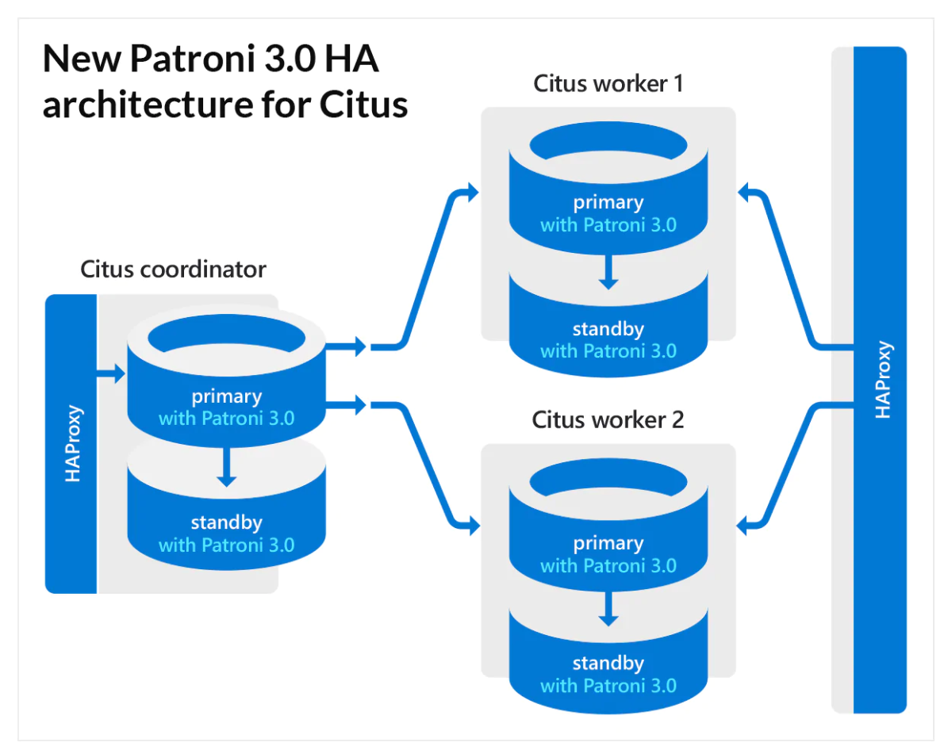

Slide 13
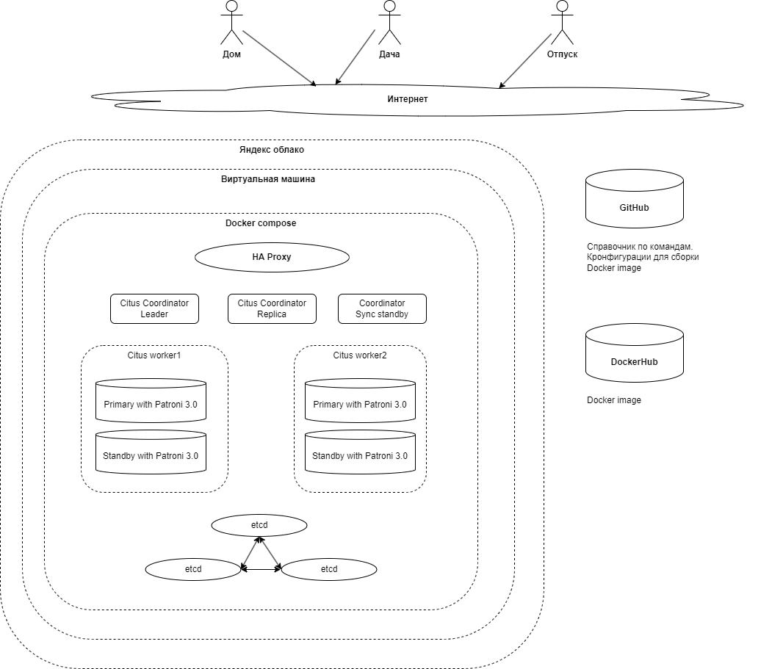
Архитектура проекта

Slide 14
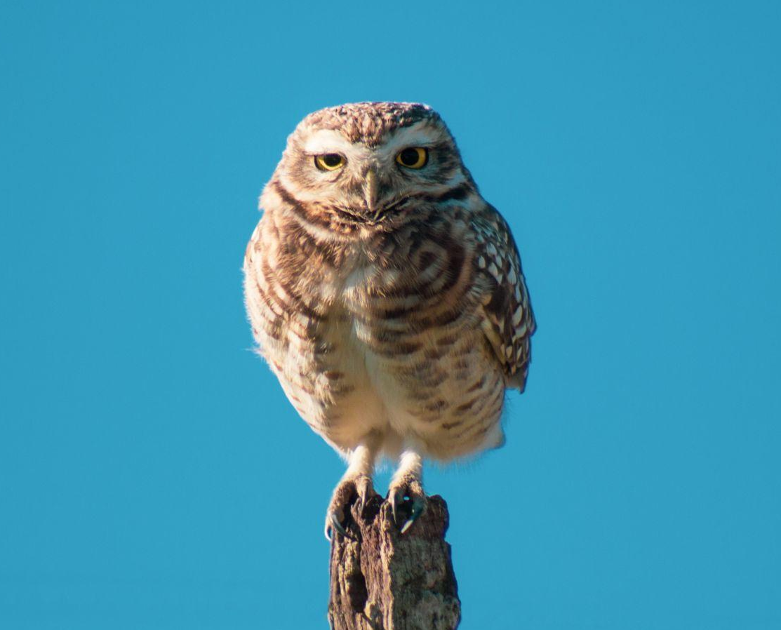
Что получилось
Скрины основных экранов приложения и действий
или
Демонстрация приложения и исходных кодов
или
Ссылка на репозиторий с исходными кодами или просто удачные кусочки

Slide 15
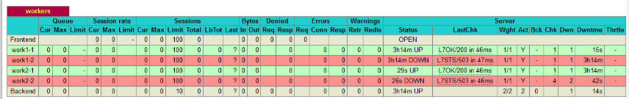
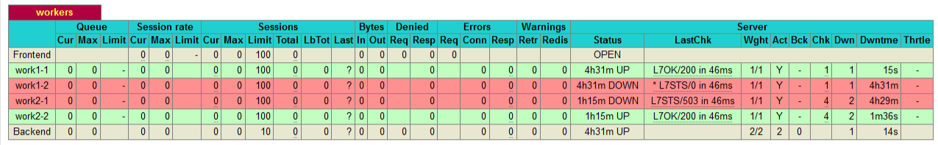
Switchover / ручное переключение /
$patronictl switchover
Citus group: 2

Slide 16
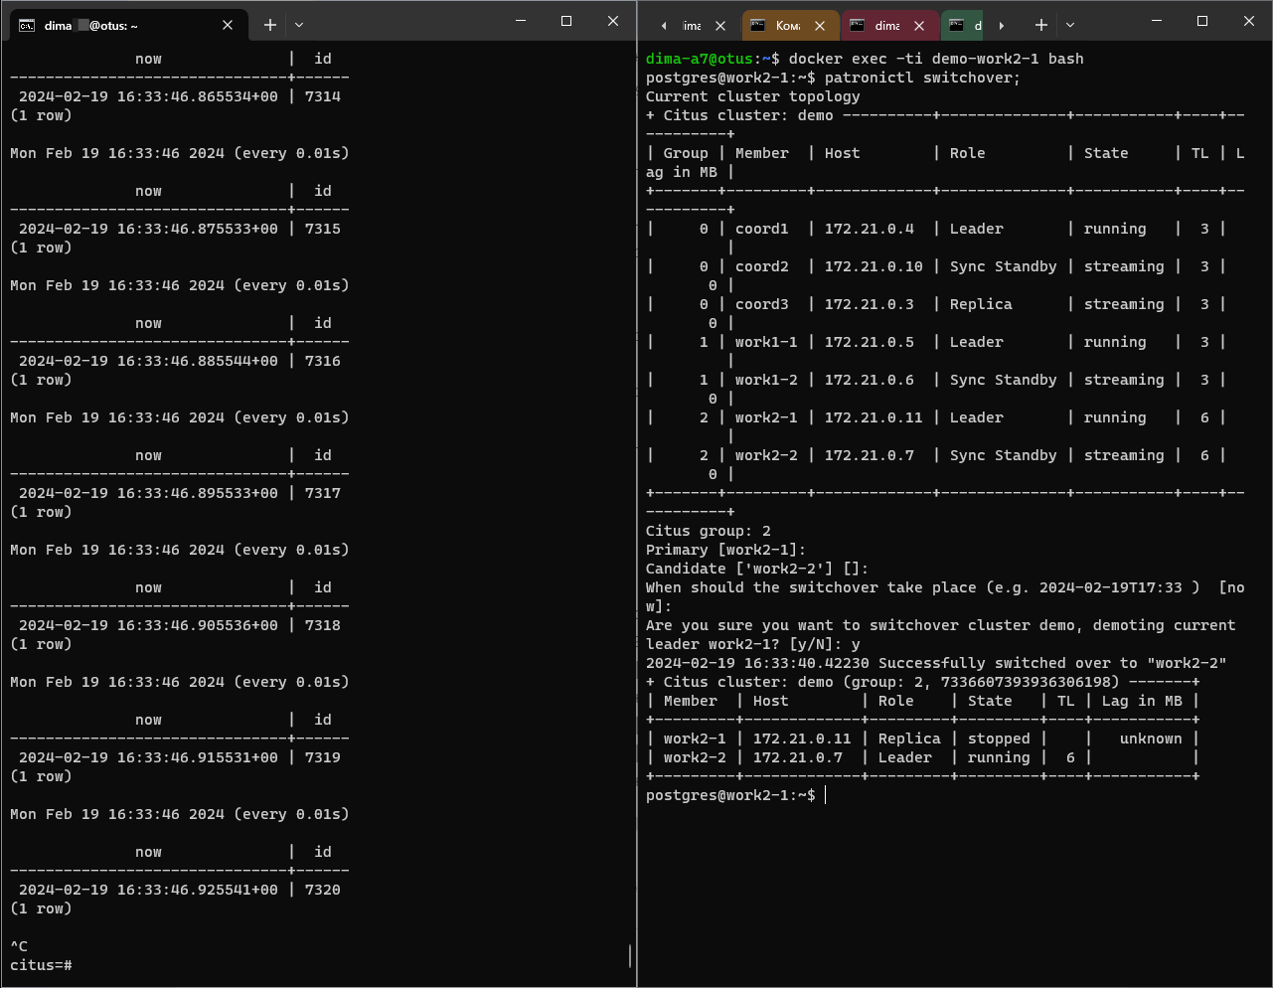
Переключение на ходу

Slide 17
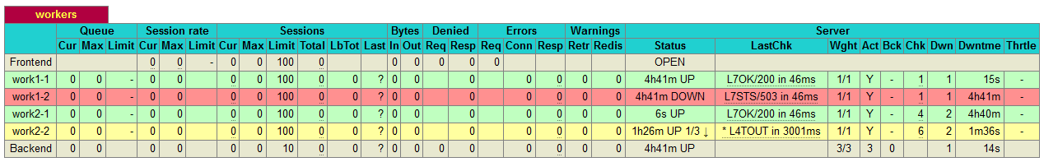
Failover отключением контейнера
$ docker stop demo-work2-2

Slide 18
SplitBrain
Остановка Patroni на узле Standby
Создание на Standby таблицы
Включение Patroni на узле Standby
Должно быть автоматическое восстановление. Таблица удалена.

Slide 19
Выводы и планы по развитию
1. | Планирую использовать Citus при наработке опыта работы с шардированием
2. | Планирую освоить Vagrant + Docker Swarm
Запланируйте пару минут на рефлексию в конце защиты проекта и расскажите о планах по развитию

Slide 20
Спасибо за внимание!

